Slide 1
Выпускная квалификационная работа бакалавра
Нижегородский государственный университет
им. Н.И. Лобачевского
Национальный исследовательский университет
Факультет ВМК
Кафедра: МО ЭВМ
на тему:
Инструментальная система интеллектуального анализа данных. Разработка библиотеки нейросетей
Выполнил:
студент группы 8403
Смирнов Михаил Александрович
Научный руководитель:
к.т.н., доц., Карпенко Сергей Николаевич

Slide 2
Интеллектуальный анализ данных

Slide 3
Понятие ИАД
Главная задача: выявление нетривиальной, скрытой, полезной информации из больших объемов данных
Метод решения: поиск шаблонов определенного вида
Шаблон представляет собой описание характеристик информации, которую необходимо извлечь.
Если исследователь знает, какого рода информация ему нужна, шаблон строит он сам.
Если требуется выявить новые закономерности в исследуемых данных, шаблон строится автоматически в процессе интеллектуального анализа данных.

Slide 4
Задачи, решаемые с помощью ИАД
По назначению:
Описательные
Предсказательные
По типу извлекаемой информации:
Классификация
Кластеризация
Ассоциация
Анализ последовательностей
Восстановления зависимости
Прогнозирование
Определение отклонений, выбросов
По типу метода решения:
Использующие обучение с учителем
Использующие обучение без учителя
Не использующие обучение

Slide 5
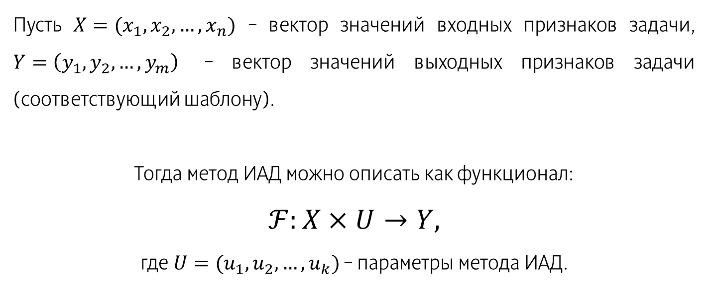
Общая структура метода ИАД
Пусть $X=(x_{1},x_{2},…,x_{n})$ – вектор значений входных признаков задачи, $Y=\left(y_{1},y_{2},…,y_{m}\right)$ – вектор значений выходных признаков задачи (соответствующий шаблону).
Тогда метод ИАД можно описать как функционал:
$$ℱ:X×U→Y,$$
где $U=(u_{1},u_{2},…,u_{k})$ – параметры метода ИАД.

Slide 6
Основные методы ИАД
Деревья решений
Метод опорных векторов
Метод ближайших соседей
Алгоритм Apriori
Нейронные сети
Универсальный метод обучения с учителем – генетические алгоритмы

Slide 7
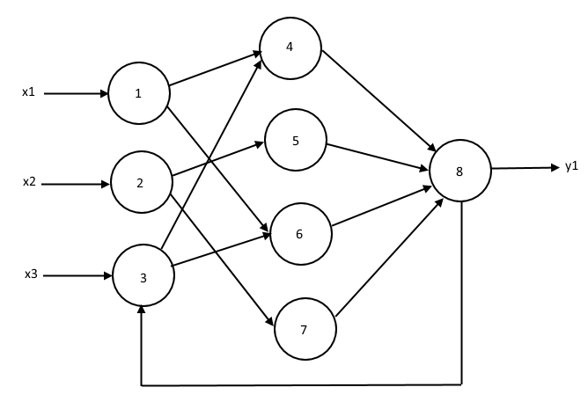
Нейронные сети
Универсальный метод решения задач ИАД
Основан на знаниях о устройстве нейронов и нейронных сетей в головном мозге
Представляет собой параллельный механизм
Структурная единица вычисления – нейрон
Выявленные знания хранятся внутри сети в неявном виде
Множество топологий, предназначенных для решения задач конкретных типов

Slide 8
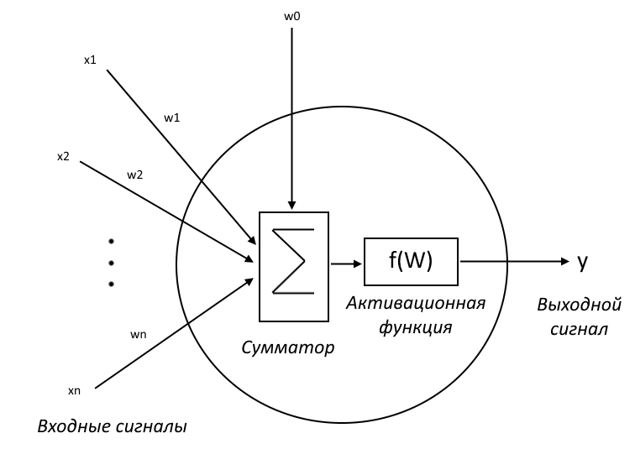
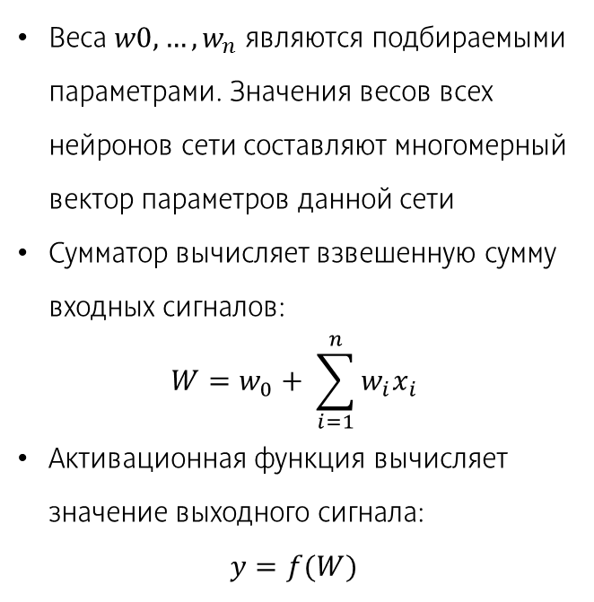
Нейронные сети. Искусственный нейрон
Веса $w0,…,w_{n}$ являются подбираемыми параметрами. Значения весов всех нейронов сети составляют многомерный вектор параметров данной сети
Сумматор вычисляет взвешенную сумму входных сигналов:
$$W=w_{0}+ \sum_{i=1}^{n}{w_{i}x_{i}}$$
Активационная функция вычисляет значение выходного сигнала:
$$y=f(W)$$

Slide 9
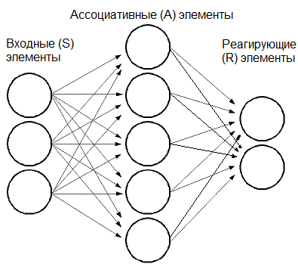
Нейронные сети. Персептрон
Одна из первых изобретенных топологий
Решает задачи классификации, восстановления зависимости, прогнозирования
Обучается с учителем. Одним из известнейших методов обучения является метод обратного распространения ошибки
Однослойный персептрон – линейный классификатор (аналог метода опорных векторов)

Slide 10
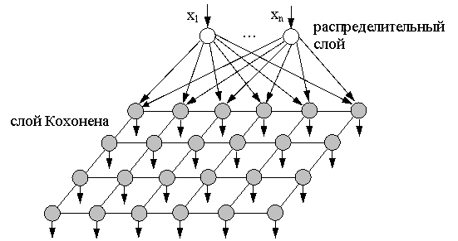
Нейронные сети. Сеть Кохонена
Решает задачи кластеризации
Обучается без учителя
Используется при визуализации разделения объектов на классы (создание карт Кохонена)
Часто нейронам в слое Кохонена приписывают изменяесмые в процессе обучения координаты их нахождения в сети для наглядности получающихся карт.

Slide 11
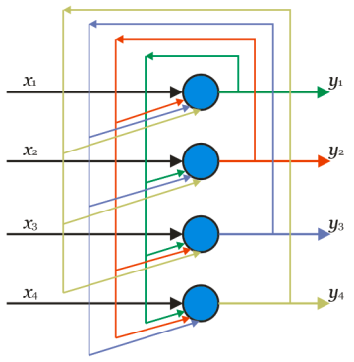
Нейронные сети. Сеть Хопфилда
Однослойная рекуррентная сеть
Работает как ассоциативная память
Применяется при решении задач ассоциации и анализа последовательностей
Ответы сети всегда есть сходящиеся подпоследовательности
Наличие сходимости не говорит о правильности выдаваемого ответа

Slide 12
Обзор систем ИАД
Название системы | Используемые методы ИАД | Способ распространения
Oracle Data Mining | Метод опорных векторов Деревья решений Алгоритм Apriori и т.д. | Коммерческий, €399.00
DTREG | Многослойный персептрон Деревья и леса решений Метод ближайших соседей и т.д. | Коммерческий, $1000.00
STATISTICA Data Miner | Многослойный персептрон Самоорганизующиеся карты Кохонена Деревья решений, случайные леса и т.д. | Коммерческий
ORANGE DATA MINING | Метод опорных векторов Деревья решений, случайный лес Алгоритм Apriori | Открытый исходный код
NeuroShell 2 | Персептрон Сети Кохонена ИНС с вероятностными нейронами | Коммерческий, $1500.00

Slide 13
Интеллектуальный анализ данных. Схема работы
Постановка задачи
Подготовка данных
Выборки
Сбор данных
ИСИАД
Анализ
качества
Обучение
модели
Выбор
модели
ГА
ОБР
…
НС
ДР
…
База данных
Индивидуальная часть

Slide 14
Постановка задачи
Разработка проекта ИСИАД:
Винницкий В.И. гр. 8403
Мошков Ю.А. гр. 8410
Сабанов Д.В. гр. 8410
Сиротин Н.С. гр. 8310
Смирнов М.А. гр. 8403
Разработка части БД, обеспечивающей хранение информации о нейронных сетях
Разработка проекта и реализация библиотеки нейронных сетей

Slide 15
Исиад. ПРОЕКТ СИСТЕМЫ

Slide 16
ИСИАД. Общая схема архитектуры
Пользовательский интерфейс
Интерфейс работы с задачами
Интерфейс работы с ИНС
Интерфейс работы с ДР
База данных
Процесс обучения решателей / решения задач
Библиотеки алгоритмов
Библиотека нейронных сетей
Библиотека деревьев решений
Библиотека алгоритмов обучения

Slide 17
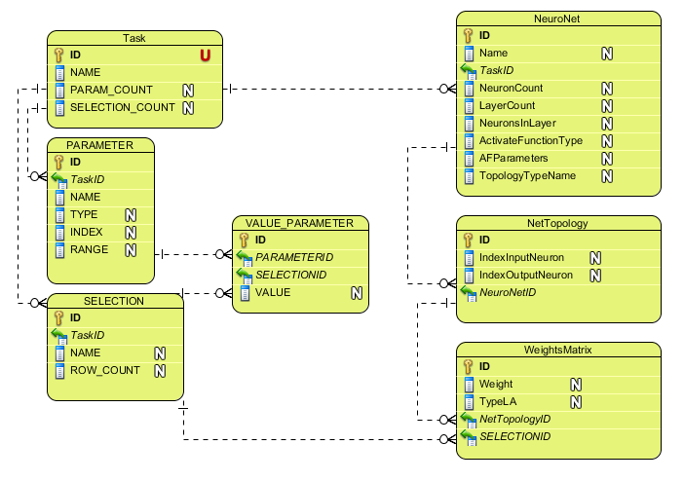
Диаграмма «сущность-связь» базы данных ИНС

Slide 18
ИСИАД. Библиотека нейронных сетей

Slide 19
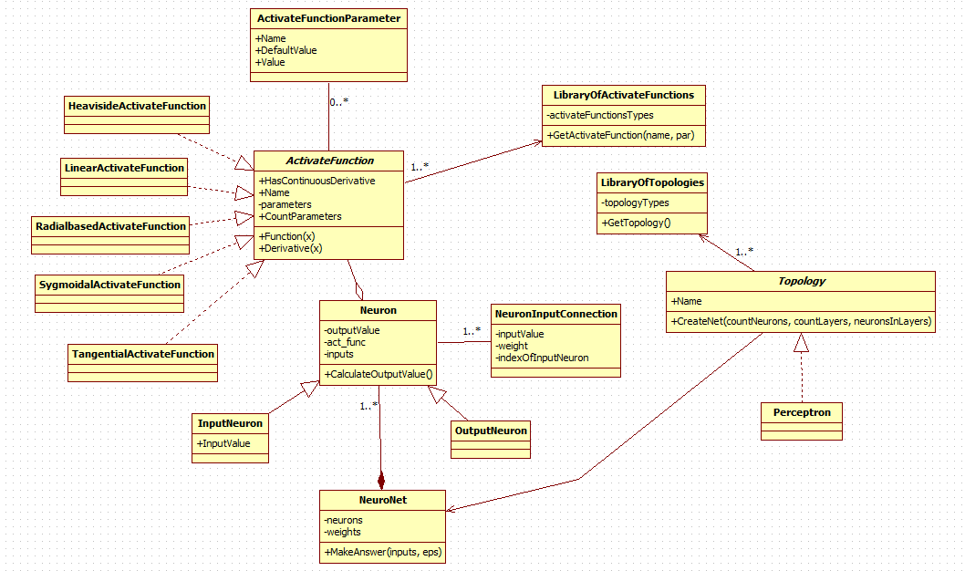
Диаграмма классов библиотеки ИНС

Slide 20
Класс ActivateFunction

Slide 21
Класс LibraryOfActivateFunctions

Slide 22
Классы Topology, Perceptron, LibraryOfTopologies

Slide 23
Класс Neuron

Slide 24
Класс NeuroNet

Slide 25
ИНТЕРФЕЙС блока ИНС в ИСИАД

Slide 26
Работа с ИНС
Просмотр созданных нейронных сетей
Описание новой нейронной сети
Выбор нейронной сети для обучения или решения задачи
Решение задач

Slide 27
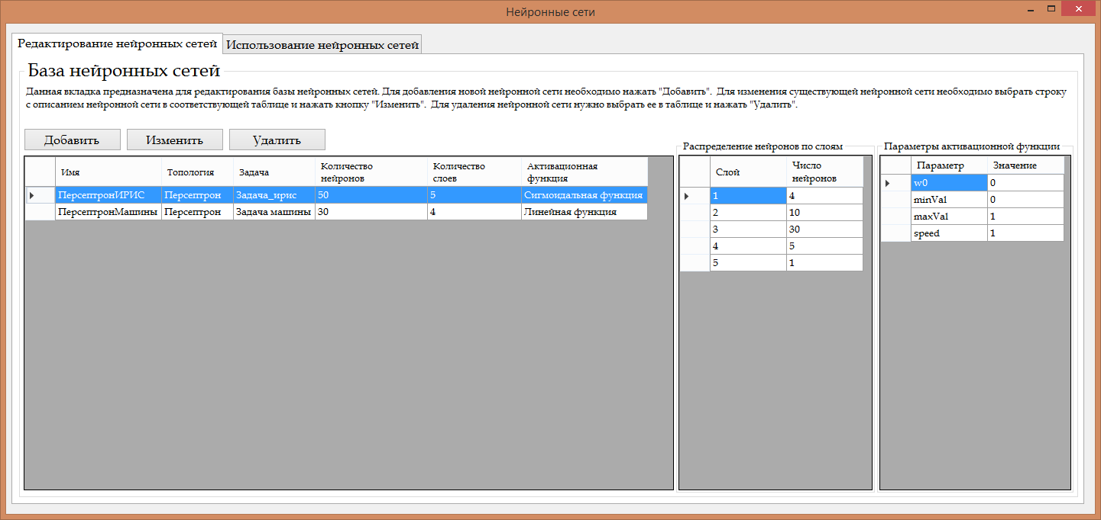
Просмотр созданных ИНС

Slide 28
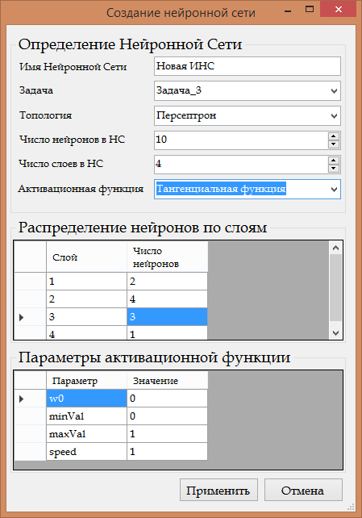
Описание новой ИНС

Slide 29
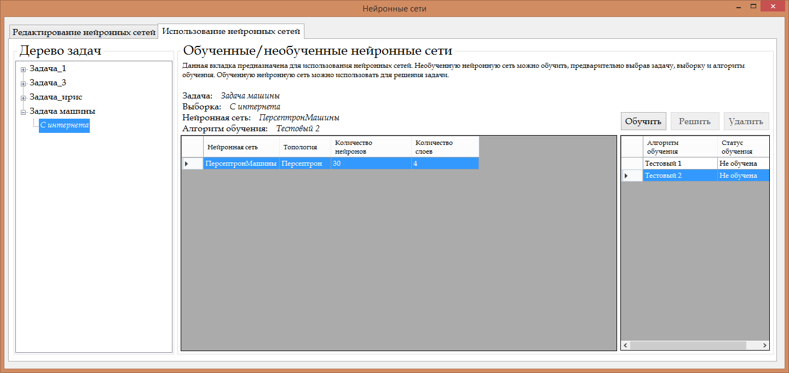
Выбор ИНС для обучения или решения

Slide 30
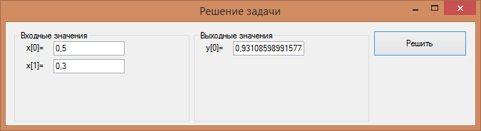
Решение задачи
Смирнов М.А. «Инструментальная система интеллектуального анализа данных. Разработка нейронных сетей»

Slide 31
Результаты
Разработан проект ИСИАД (в команде)
Разработан проект библиотеки нейросетей:
Схема базы данных.
Диаграмма классов.
Выполнена программная реализация библиотеки нейросетей
MS Visual Studio 2010, язык С# (платформа .NET 4.0)
СУБД SQLite
21 Класс
16 Классов – библиотека ИНС
2 Класса – интерфейсы работы с алгоритмами обучения
3 Класса – вспомогательные (работа с БД, передача информации между основными классами)
2706 Строк кода (без учета кода обработчиков событий форм)
4 Формы интерфейсной части

Slide 32
ДЕМОНСТРАЦИЯ?

Slide 33
Спасибо за внимание!

